Slide 1
Formal Method 2021-Fall
Review & Assignment Lecture 01

Slide 2
习题回顾课程内容
课程内容回顾与补充
作业一和作业二讲解
疑问解答

Slide 3
习题回顾课程内容
课程内容回顾与补充
作业一和作业二讲解
疑问解答

Slide 4
回顾：课程逻辑
数学基础
集合论
计算复杂性理论
上下文无关文法
结构化归纳法

Slide 5
回顾：课程逻辑
逻辑
命题逻辑（符号系统、证明系统、推导规则）
构造逻辑
谓词逻辑
数学基础
集合论
计算复杂性理论
上下文无关文法
结构化归纳法

Slide 6
回顾：课程逻辑
可满足性理论
SAT（布尔可满足性）
SMT（满足性模理论）
逻辑
命题逻辑（符号系统、证明系统、推导规则）
构造逻辑
谓词逻辑
数学基础
集合论
计算复杂性理论
上下文无关文法
结构化归纳法

Slide 7
回顾：课程逻辑
应用
符号执行/混合执行
程序验证
程序分析
程序合成
可满足性理论
SAT（布尔可满足性）
SMT（满足性模理论）
逻辑
命题逻辑（符号系统、证明系统、推导规则）
构造逻辑
谓词逻辑
数学基础
集合论
计算复杂性理论
上下文无关文法
结构化归纳法

Slide 8
回顾：课程大纲
知识基础（集合、关系与映射、上下文无关文法、基于结构的归纳法）
命题逻辑（语法、自然演绎系统、构造逻辑、语义系统、可靠性与完备性、可判断性）
布尔可满足性（合取范式、解析与传播、DPLL算法）
谓词逻辑（语法、自然演绎系统、构造逻辑、语义系统、可靠性与完备性、可判断性）
等式与未解释函数理论（可满足性模理论、等式理论、并查集与等价类、未解释函数）
线性算术（语法、Fourier-Motzkin消元法、单纯形法、分支定界法）
数据结构理论（比特向量、数组、指针、字符串）
理论组合（Nelson-Oppen、理论凸性、DPLL(T)算法）
符号执行（机器抽象模型、操作语义、简单命令式语言、路径条件、混合执行等）
程序验证（霍尔三元、最弱前条件、验证条件等）
程序合成（基于语法的合成、公理化合成等）

Slide 9
回顾：课程大纲
知识基础（集合、关系与映射、上下文无关文法、基于结构的归纳法）
命题逻辑（语法、自然演绎系统、构造逻辑、语义系统、可靠性与完备性、可判断性）
布尔可满足性（合取范式、解析与传播、DPLL算法）
谓词逻辑（语法、自然演绎系统、构造逻辑、语义系统、可靠性与完备性、可判断性）
等式与未解释函数理论（可满足性模理论、等式理论、并查集与等价类、未解释函数）
线性算术（语法、Fourier-Motzkin消元法、单纯形法、分支定界法）
数据结构理论（比特向量、数组、指针、字符串）
理论组合（Nelson-Oppen、理论凸性、DPLL(T)算法）
符号执行（机器抽象模型、操作语义、简单命令式语言、路径条件、混合执行等）
程序验证（霍尔三元、最弱前条件、验证条件等）
程序合成（基于语法的合成、公理化合成等）

Slide 10
回顾：计算复杂性理论
- 研究哪些问题是能够被计算机计算的：
P != NP
NP 问题
NP Hard 问题
不可判断问题
（Undecidable）
停机问题
谓词逻辑的可满足性问题
NPC问题
P问题

Slide 11
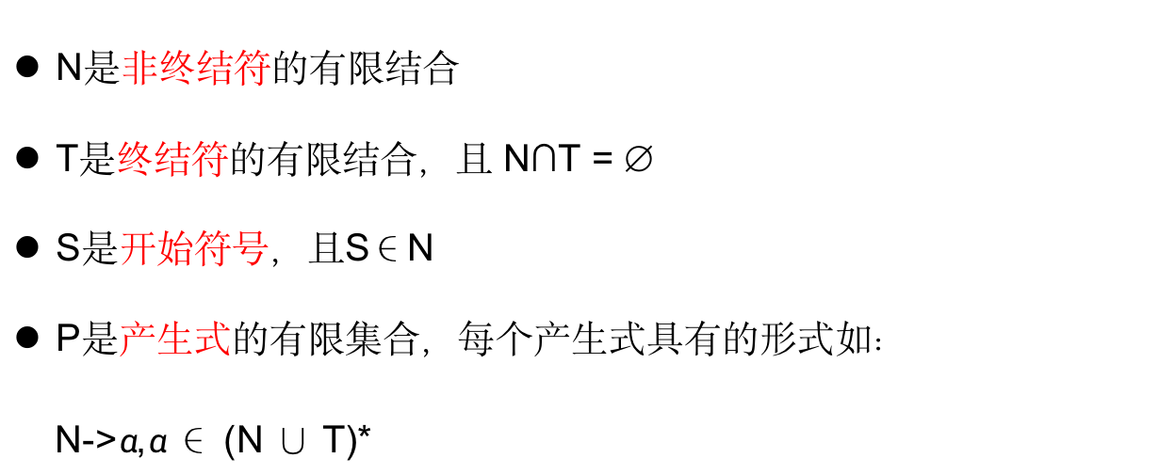
回顾：上下文无关文法
- 描述形式系统的符号工具
- 四元组： G = {N、T、S、P}
N是非终结符的有限结合
T是终结符的有限结合，且 N∩T = ∅
S是开始符号，且S∈N
P是产生式的有限集合，每个产生式具有的形式如：
N->$α$,$α$ ∈ (N ∪ T)*

Slide 12
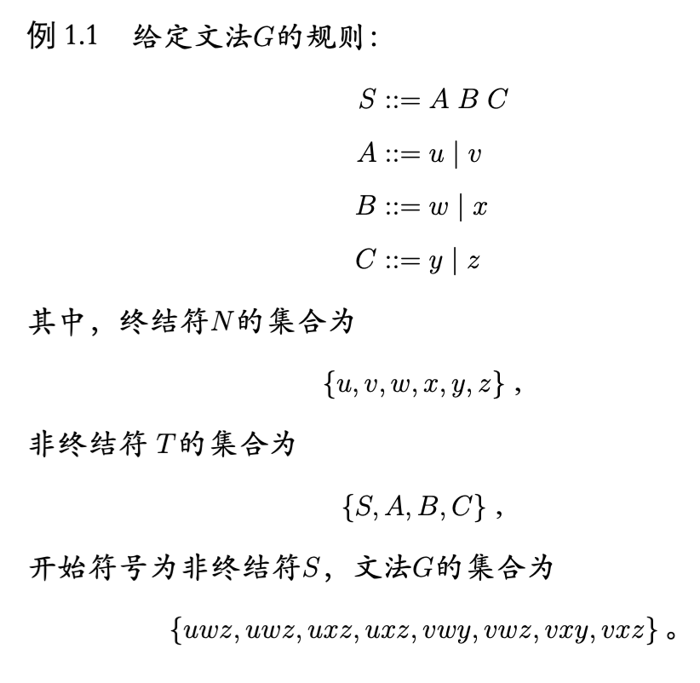
回顾：上下文无关文法--举例
四元组： G = {N、T、S、P}

Slide 13
回顾：上下文无关文法--举例
四元组： G = {N、T、S、P}

Slide 14
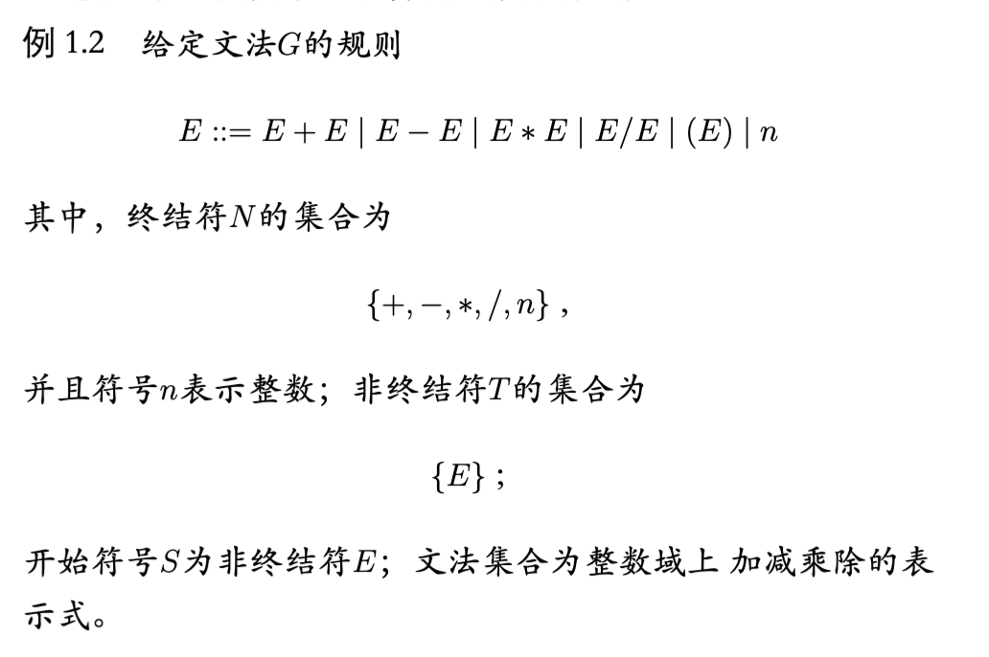
回顾：上下文无关文法--举例
四元组： G = {N、T、S、P}

Slide 15
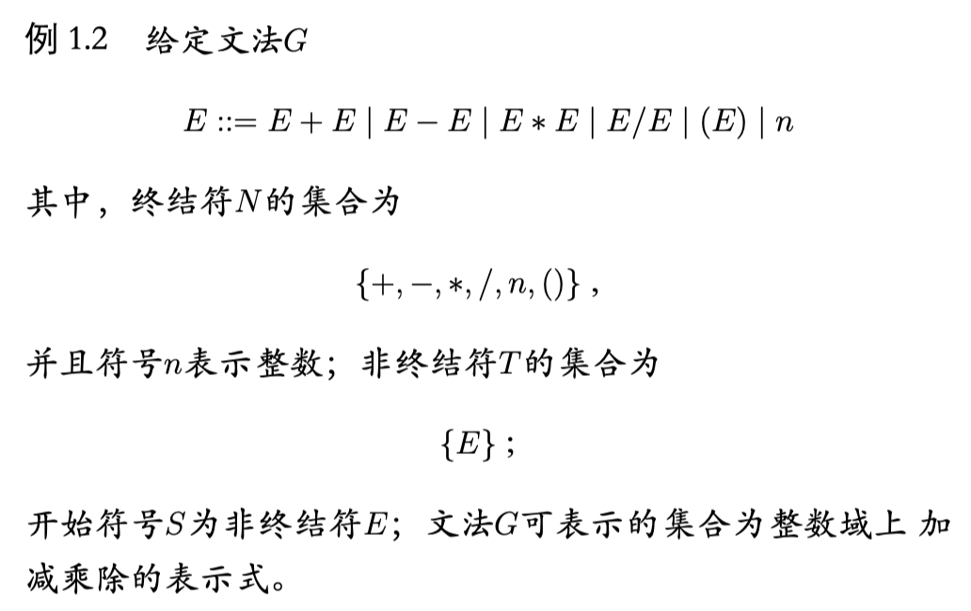
回顾：上下文无关文法--举例
四元组： G = {N、T、S、P}

Slide 16
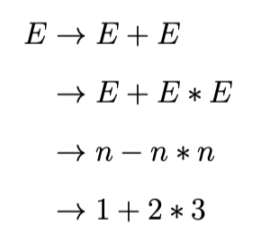
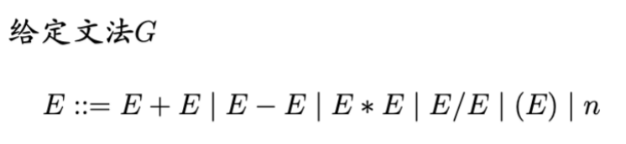
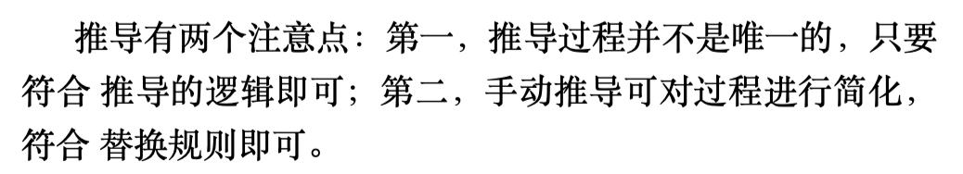
回顾：上下文无关文法--举例
判断表达式 1 + 2 * 3 是否是文法G的元素

Slide 17
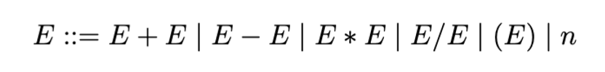
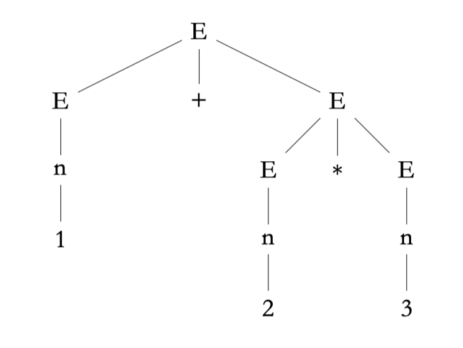
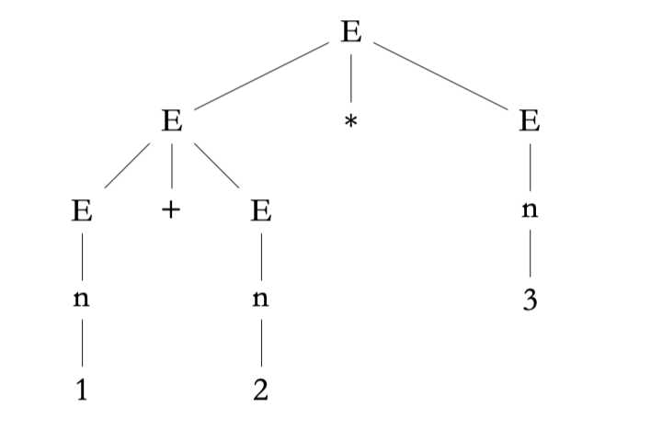
回顾：上下文无关文法--二义性
表达式：1+2*3
推导树

Slide 18
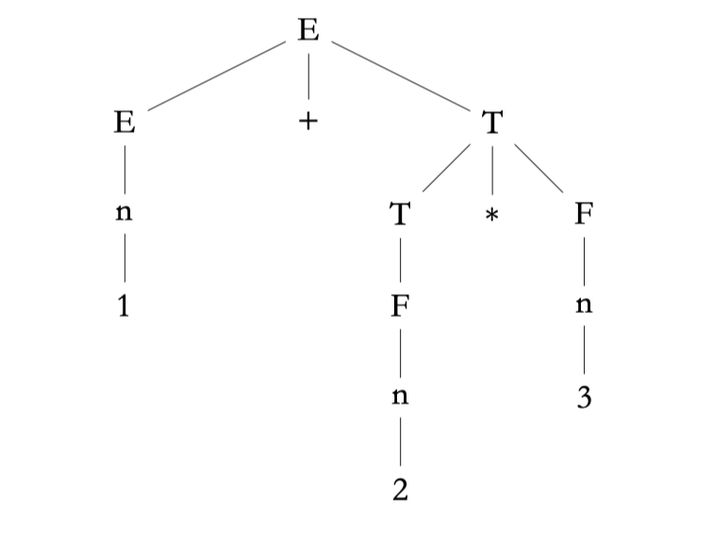
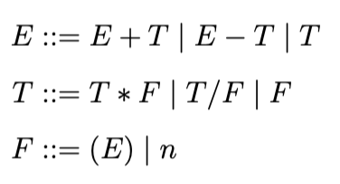
回顾：上下文无关文法--二义性
表达式：1+2*3

Slide 19
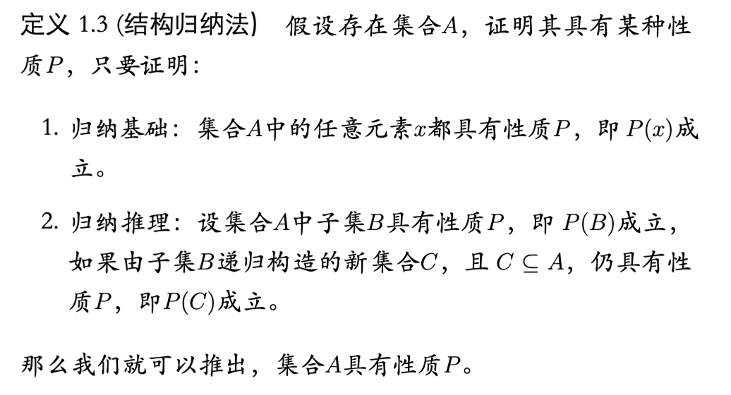
回顾：结构化归纳法

Slide 20
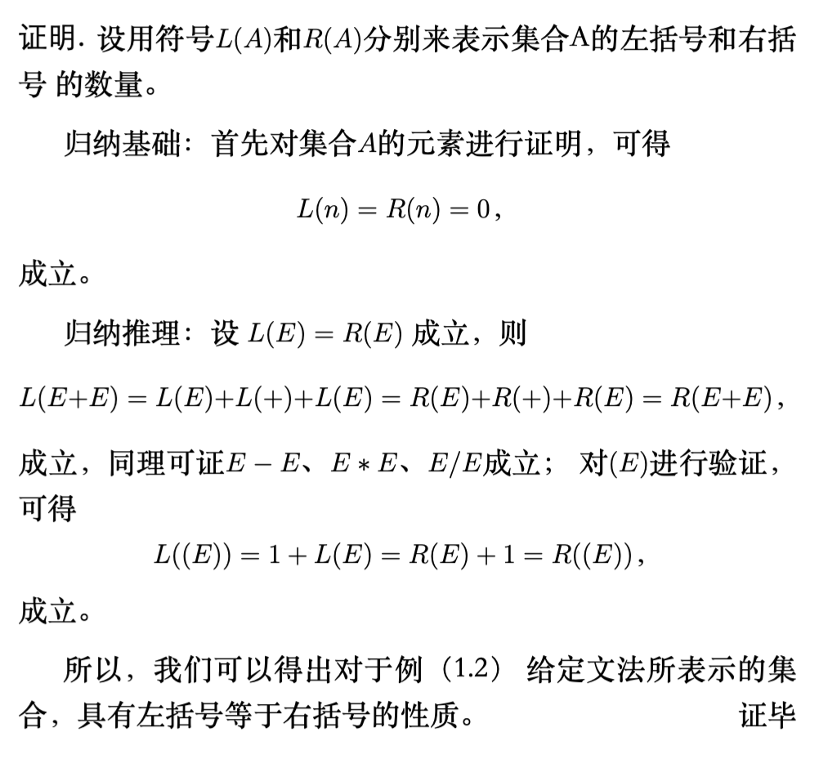

回顾：结构化归纳法
问题：证明以下给定文法所表示的集合A，左括号和右括号的数量相等。

Slide 21
回顾：课程大纲
知识基础（集合、关系与映射、上下文无关文法、基于结构的归纳法）
命题逻辑（语法、自然演绎系统、构造逻辑、语义系统、可靠性与完备性、可判断性）
布尔可满足性（合取范式、解析与传播、DPLL算法）
谓词逻辑（语法、自然演绎系统、构造逻辑、语义系统、可靠性与完备性、可判断性）
等式与未解释函数理论（可满足性模理论、等式理论、并查集与等价类、未解释函数）
线性算术（语法、Fourier-Motzkin消元法、单纯形法、分支定界法）
数据结构理论（比特向量、数组、指针、字符串）
理论组合（Nelson-Oppen、理论凸性、DPLL(T)算法）
符号执行（机器抽象模型、操作语义、简单命令式语言、路径条件、混合执行等）
程序验证（霍尔三元、最弱前条件、验证条件等）
程序合成（基于语法的合成、公理化合成等）

Slide 22
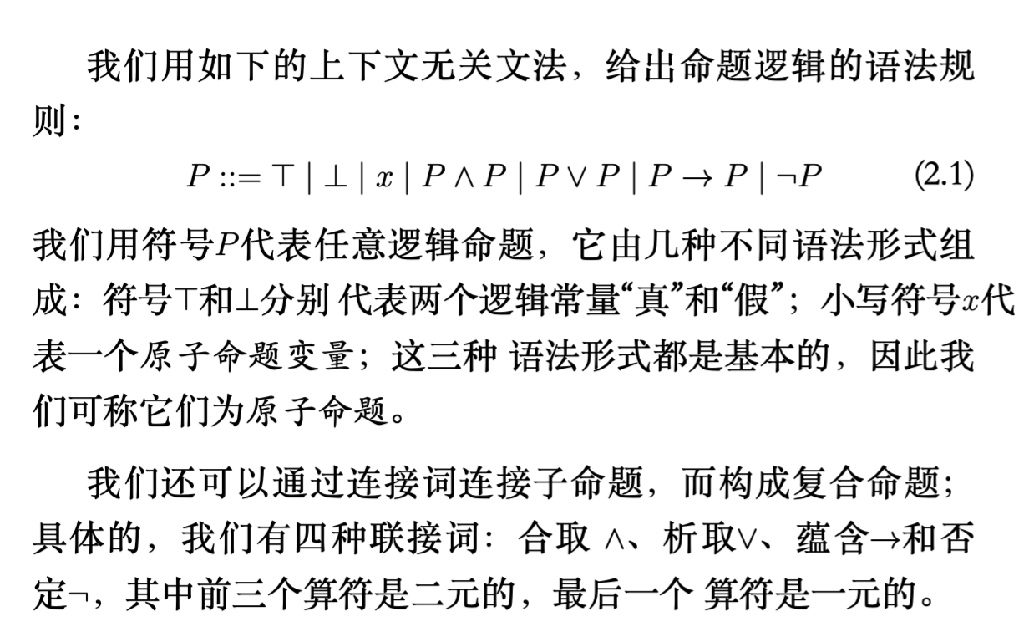
回顾：命题逻辑

Slide 23
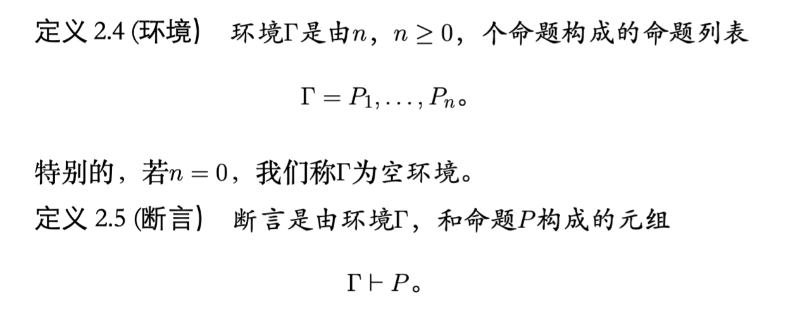
回顾：命题逻辑--自然演绎系统

Slide 24
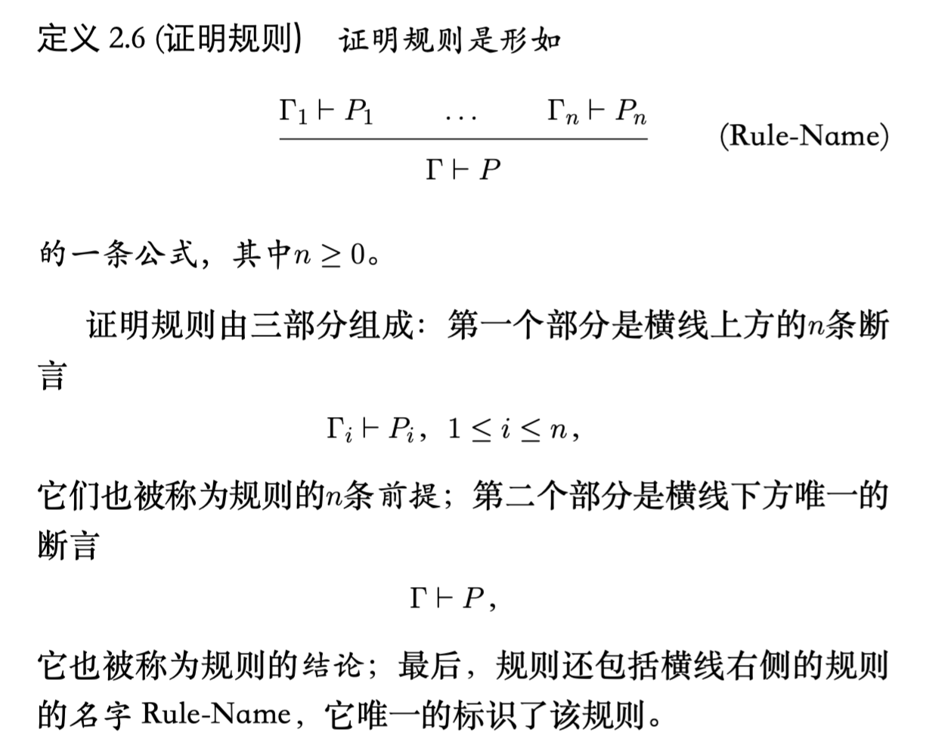
回顾：命题逻辑--自然演绎系统

Slide 25
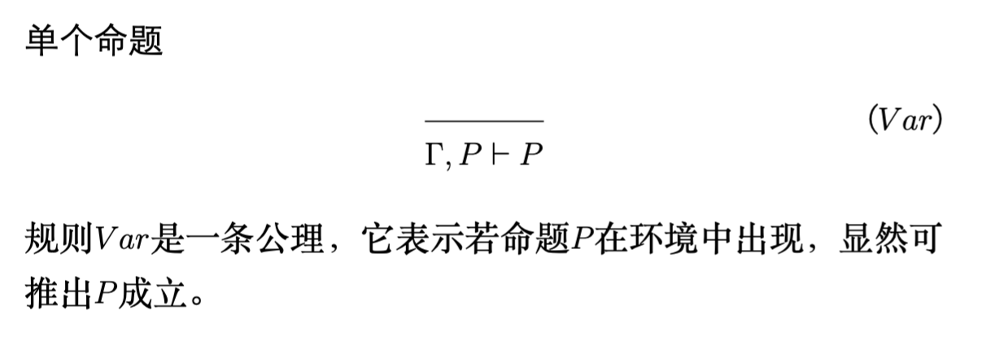
回顾：命题逻辑--自然演绎系统

Slide 26
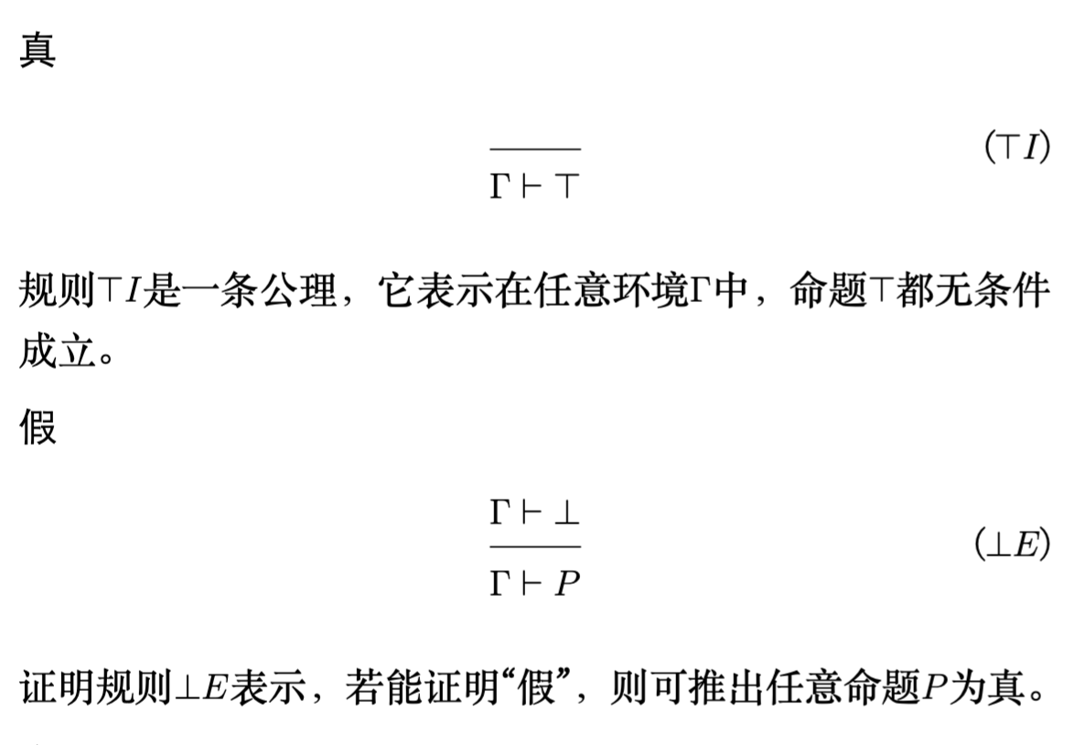
回顾：命题逻辑--自然演绎系统

Slide 27
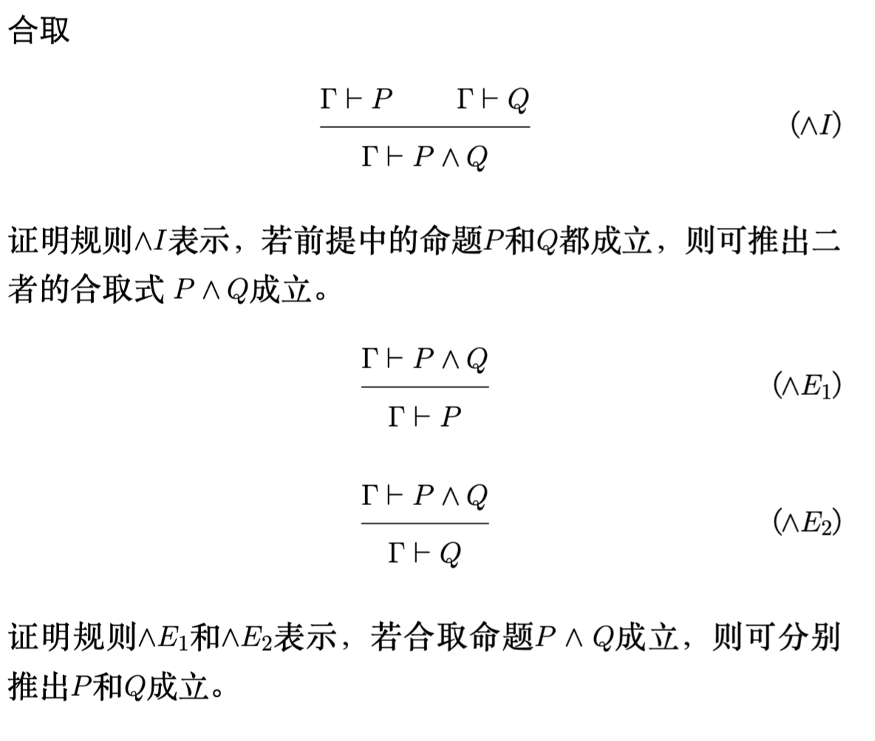
回顾：命题逻辑--自然演绎系统

Slide 28
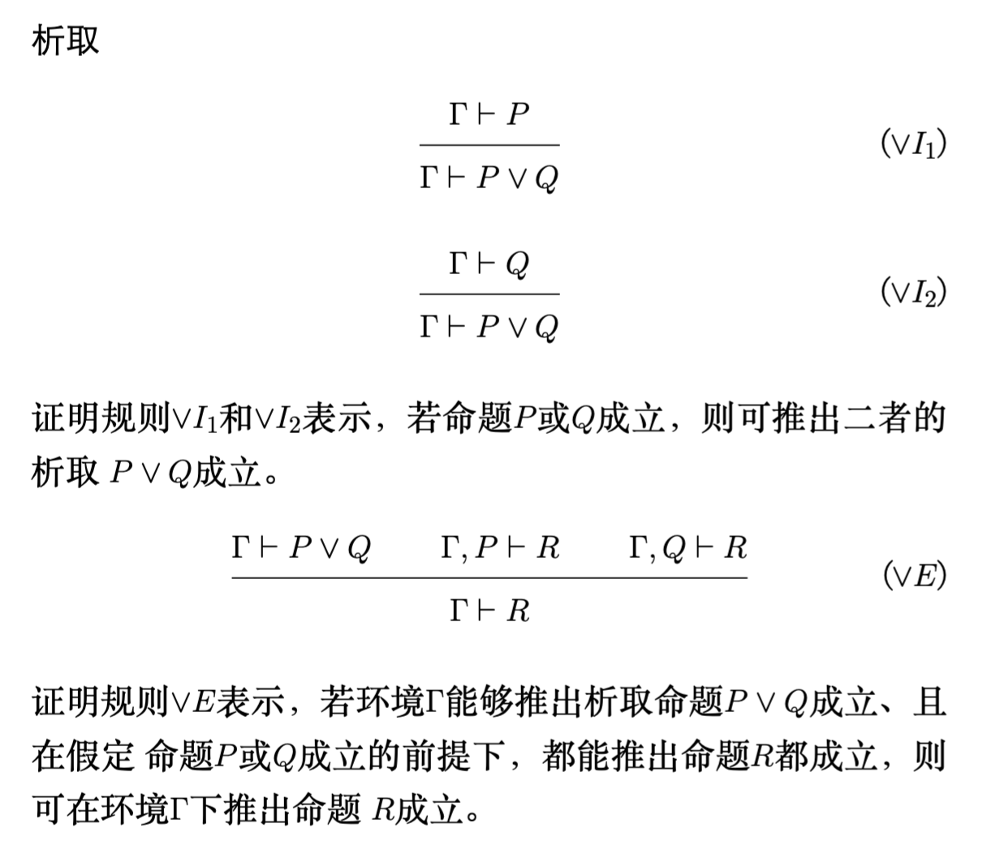
回顾：命题逻辑--自然演绎系统

Slide 29
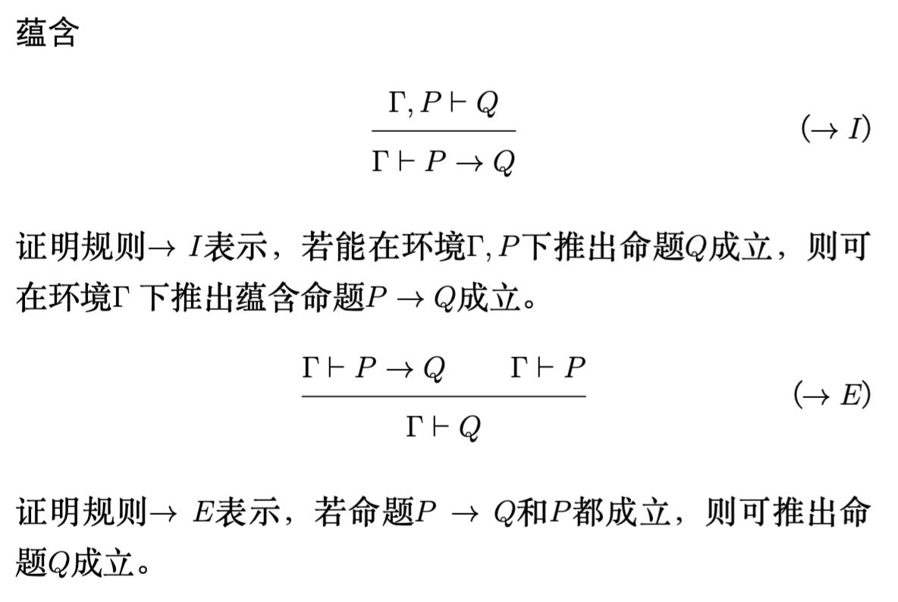
回顾：命题逻辑--自然演绎系统

Slide 30
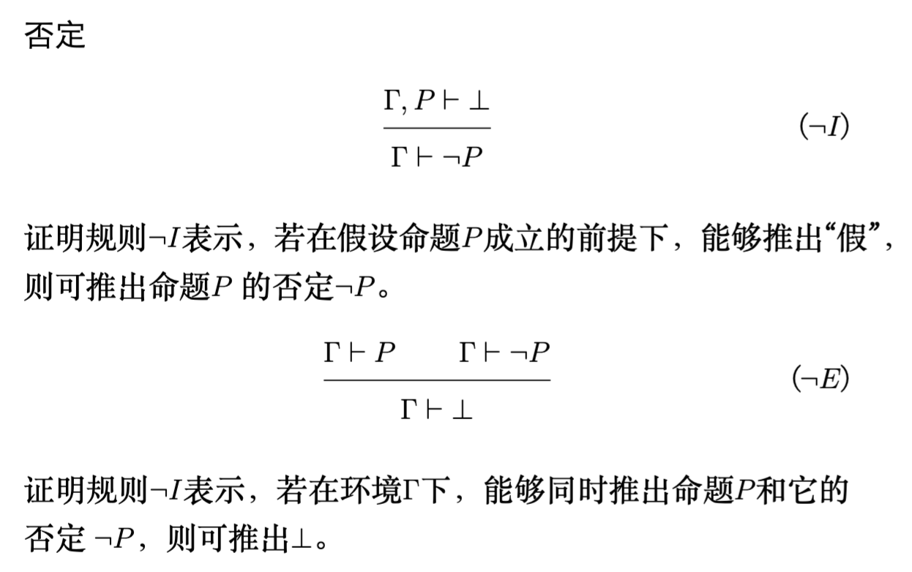
回顾：命题逻辑--自然演绎系统

Slide 31
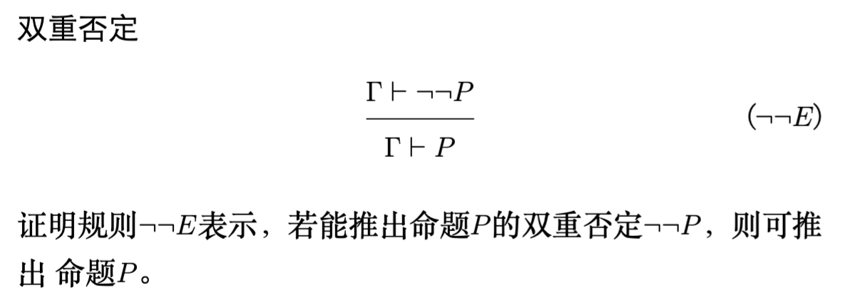
回顾：命题逻辑--自然演绎系统

Slide 32

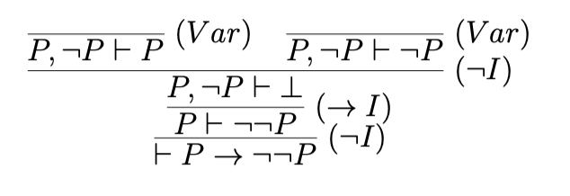
回顾：遗留作业

Slide 33

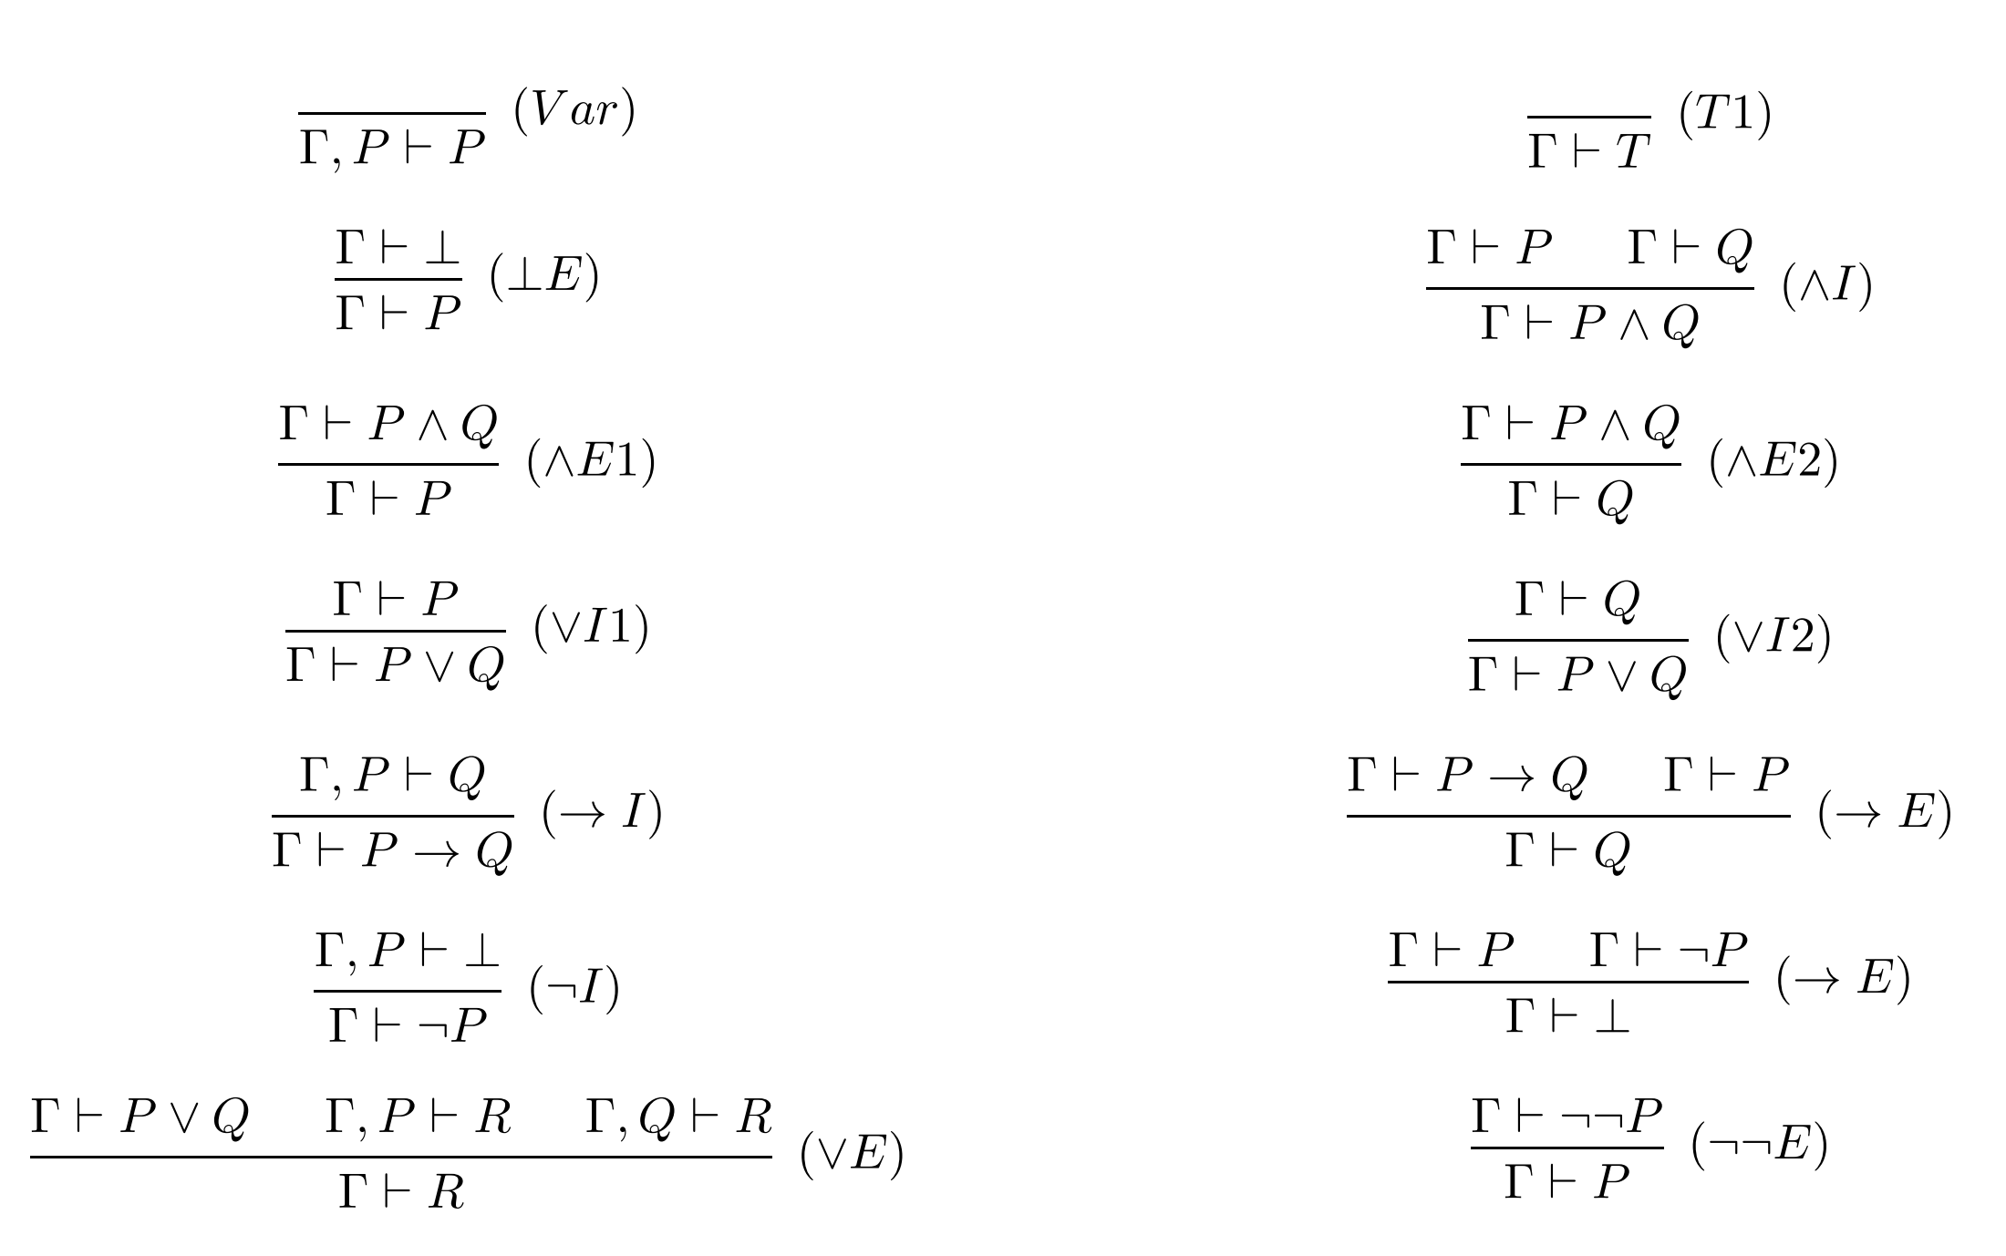
回顾：命题逻辑—历史考题1

Slide 34
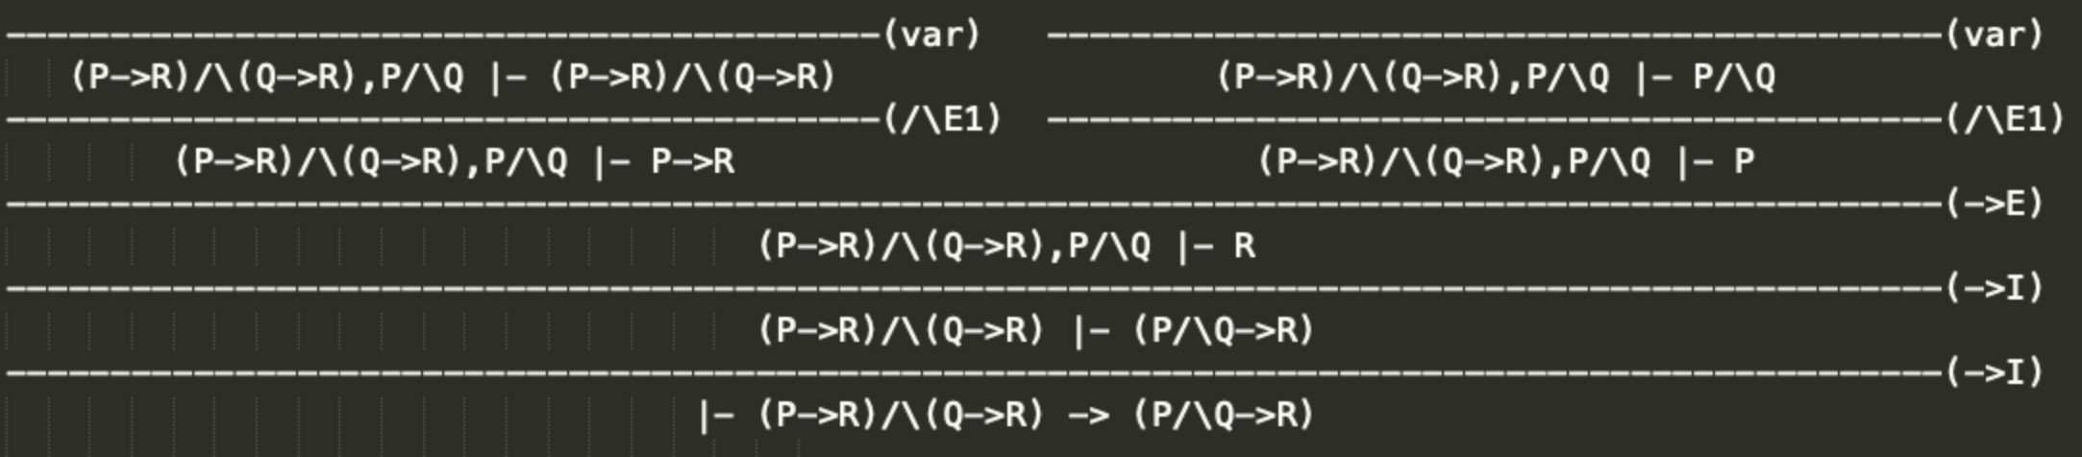
回顾：命题逻辑—历史考题1

Slide 35

回顾：命题逻辑—历史考题2

Slide 36
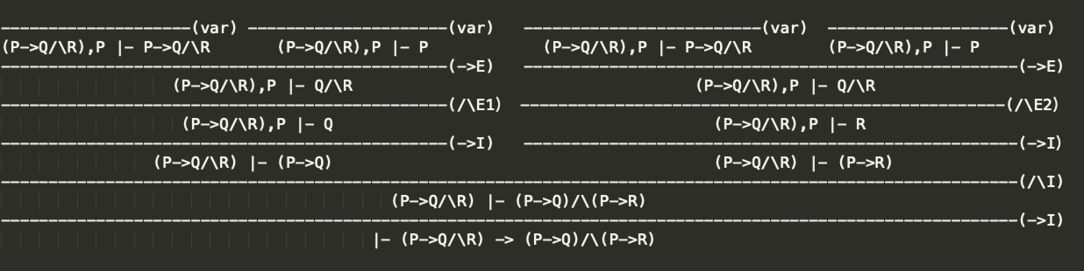
回顾：命题逻辑—历史考题2

Slide 37
回顾：命题逻辑—历史考题3

Slide 38
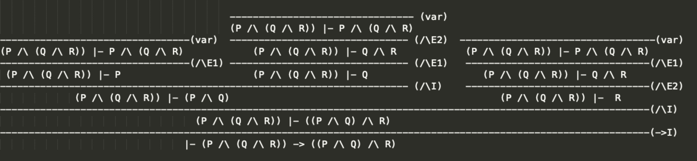
回顾：命题逻辑—历史考题3

Slide 39

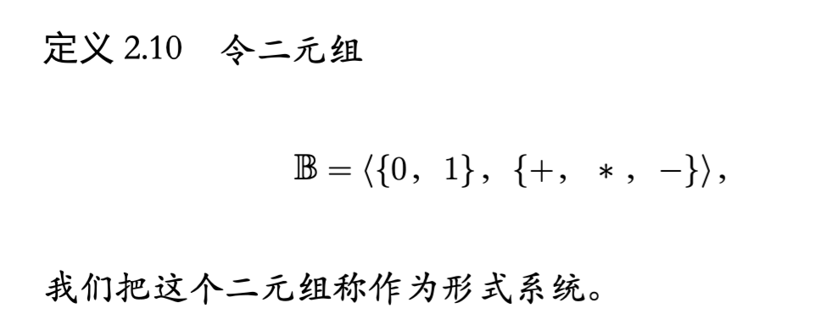
回顾：命题逻辑—语义系统

Slide 40
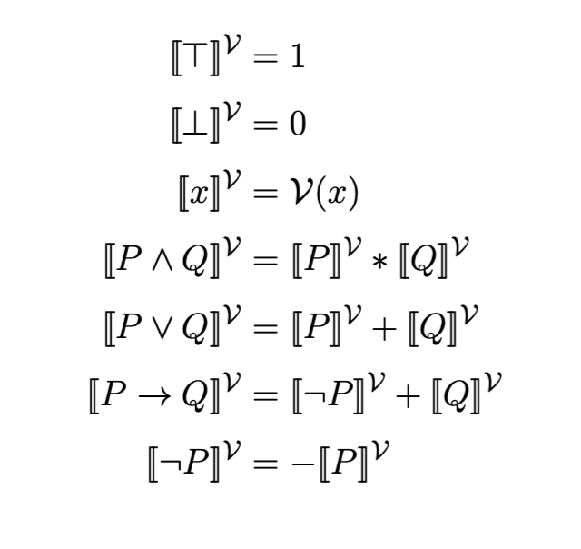
回顾：命题逻辑—语义系统

Slide 41

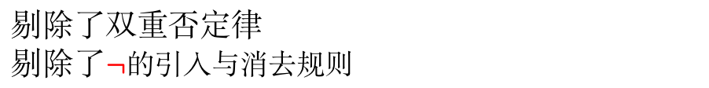
回顾： 构造主义逻辑
- 与经典逻辑的区别： 是否接收排中律
- 符号系统：
P ::= p |$T$| $⊥$| P $∨$ P $\text{|} \text{P}∧\text{P} \text{|} \text{P}→\text{P}$
$$没有¬\text{P}, ¬\text{P} 将被替换成 \text{P}→⊥$$
- 证明系统：
与命题逻辑一致
- 推导规则：
剔除了双重否定律
剔除了$¬$的引入与消去规则

Slide 42
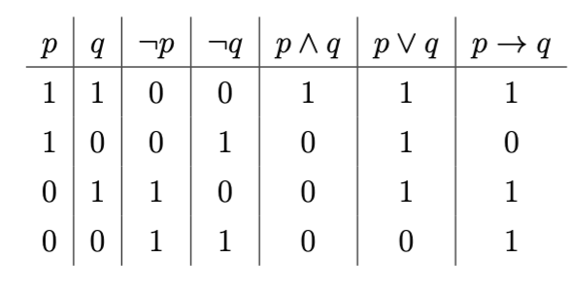
回顾：命题逻辑—语义系统

Slide 43
习题回顾课程内容
课程内容回顾与补充
作业一和作业二讲解
疑问解答

Slide 44
作业：第一次作业
练习一： 用代码来实现文法
练习二： 二叉树前序遍历（递归）
+
*
/
3
4
10
2

Slide 45

作业：第二次作业

Slide 46
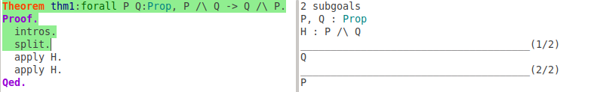
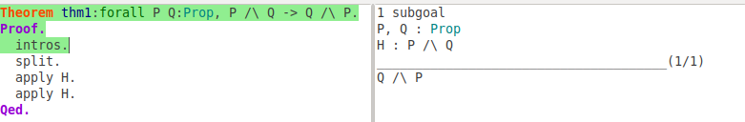
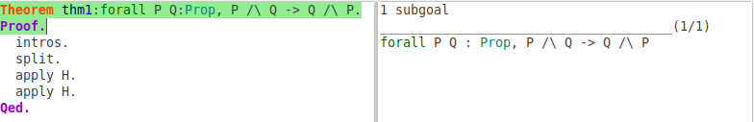











Coq：Coq证明与自然演绎
$$(var)$$
$$P∧ Q ⊢P∧Q$$
$$P∧Q⊢P∧Q$$
$$(∧E2)$$
$$(∧E2)$$
$$(∧E1)$$
$$P∧Q⊢Q$$
$$P∧Q⊢Q$$
$$P∧Q⊢P$$
$$(∧I)$$
$$P∧Q ⊢Q∧P$$
$$(→I)$$
$$⊢P∧Q→Q∧P$$

Slide 47
Coq：Coq证明与自然演绎
我们来试试复杂的证明：
(P->Q/\R) -> (P->Q)/\(P->R)

Slide 48
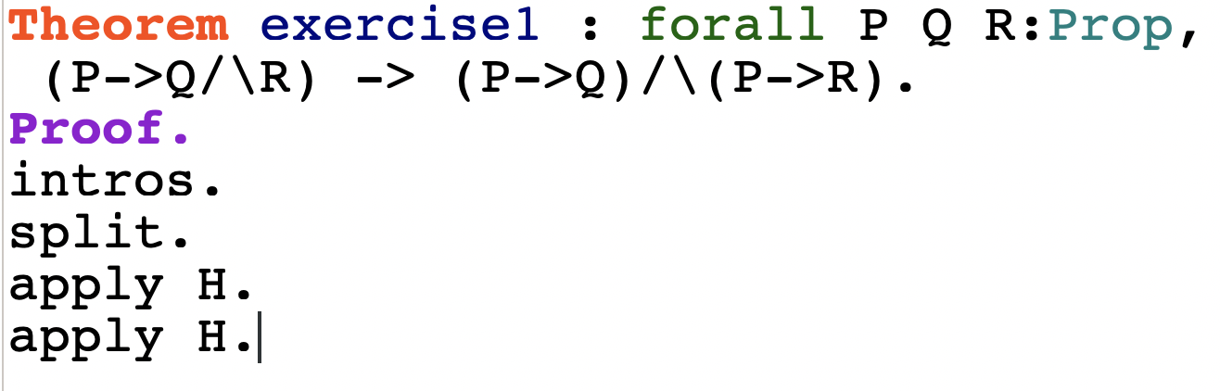
Coq：Coq证明与自然演绎
我们来试试复杂的证明：
(P->Q/\R) -> (P->Q)/\(P->R)

Slide 49
Coq：Coq证明与自然演绎
我们来试试更复杂的证明：
(P /\ (Q /\ R)) -> ((P /\ Q) /\ R)

Slide 50
Coq：Coq Tactics
 | Goal | Hypothesis
simple | exact/auto/reflexivity/apply
P /\ Q | split | destruct H as [Hp Hq]
P \/ Q | left/right | destruct H as [Hp | Hq]
P -> Q | intro | apply
~P | unfold/intro | unfold/apply
P <-> Q | split | apply

Slide 51
Coq：Coq证明与自然演绎
使用Coq 与 自然演绎的区别？
Coq 能够处理假设中的命题.
apply .. in ..
destruct .. as ..
…
Coq is more powerful

Slide 52
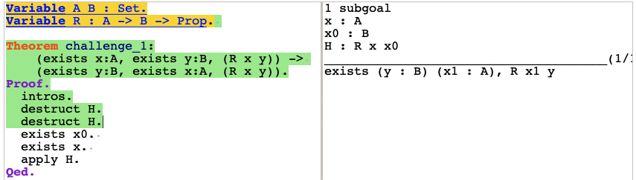
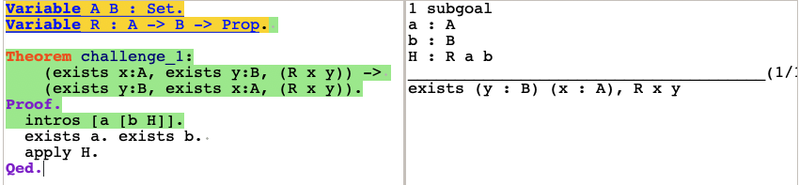
Coq：更明晰的证明
复杂的证明需要更清晰的条理
利用intro name 与destruct ..as 为假设命名

Slide 53
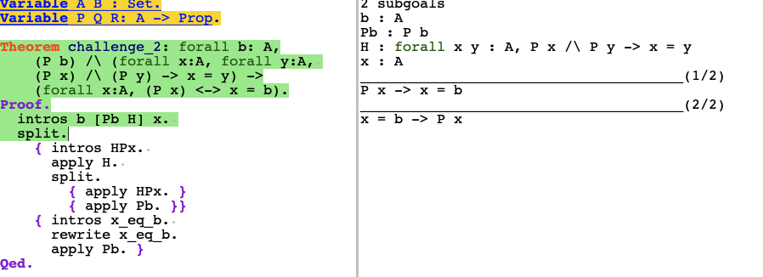
Coq：更明晰的证明
复杂的证明需要更清晰的条理
使用缩进与 { } 对subgoal的证明代码进行区分

Slide 54
回顾 ：Coq中的构造逻辑与经典逻辑
- Coq中使用的是哪种逻辑？经典逻辑？构造逻辑？

Slide 55
回顾 ：Coq中的构造逻辑与经典逻辑
- Coq中使用的是哪种逻辑？经典逻辑？构造逻辑？
Coq中能证明以下命题吗：
P \/ ~ P
~~P -> P

Slide 56
回顾 ：Coq中的构造逻辑与经典逻辑
- Coq中使用的是哪种逻辑？经典逻辑？构造逻辑？
Coq中能证明以下命题吗：
P \/ ~ P
~~P -> P
Coq中默认使用构造逻辑

Slide 57
回顾 ：Coq中的构造逻辑与经典逻辑
- Coq中使用的是哪种逻辑？经典逻辑？构造逻辑？
Coq中能证明以下命题吗：
P \/ ~ P
~~P -> P
Coq中默认使用构造逻辑
Coq中使用经典逻辑
Require Import Coq.Logic.Classical.
destruct (classic P) as [p | np].

Slide 58
作业：作业实现问题
Python作业中 raise Todo 异常是为了提醒大家这里需要完成代码，代码完成后请把抛出异常的部分删去
不要修改 unittest 类中的内容

Slide 59
作业：作业提交问题
作业放入源码文件即可，注意不要把venv文件等打到压缩包内，不要使用pdf, doc, 截图等形式交作业
不接受任何理由的迟交
独立完成，如果有任何困难发帖到piazza

Slide 60
其它问题
Piazza： https://piazza.com/ustc.edu.cn/fall2021/eien7002p/home
QQ群 ：829132681

Slide 61
习题回顾课程内容
课程内容回顾与补充
作业一和作业二讲解
疑问解答

Slide 62
谢谢，周末愉快！

